Slide 1

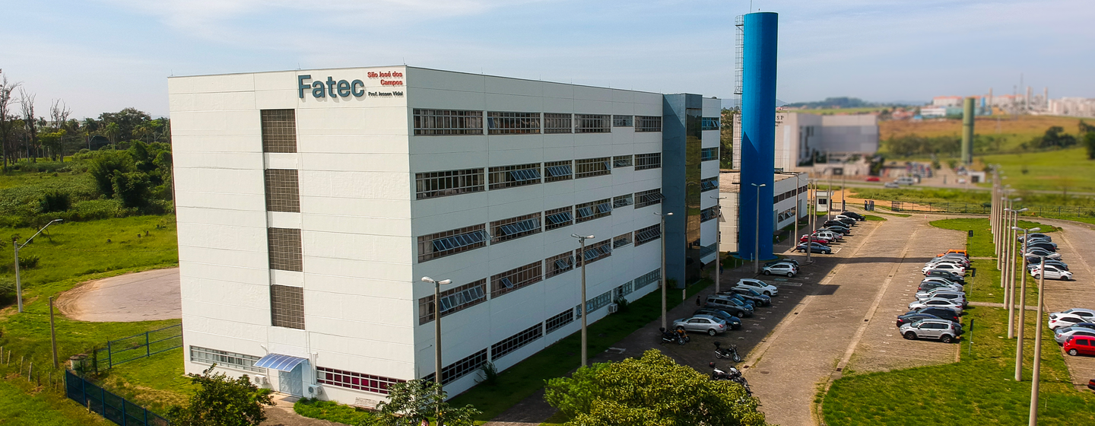



SPRINT 2 - CARRO TRANSPORTADOR
GRUPO 3 AEROMILENIUM

Slide 2

ROTEIRO
1
Desenhos do Projeto - Cleison Santos
Desenhos Técnicos - João Pedro
Cotação do Carro Transportador - Mateus S.
Manual de Componentes / Montagem - Pedro Augusto
Manual de Instruções - Marco Antônio
[1] Sprint 2 - Carro Transportador - Mateus, Cleison, Pedro, Marco e João
[2] Projeto Integrador - 5º Manutenção de Aeronaves
[3] Professor: Rodrigo Elias

Slide 3
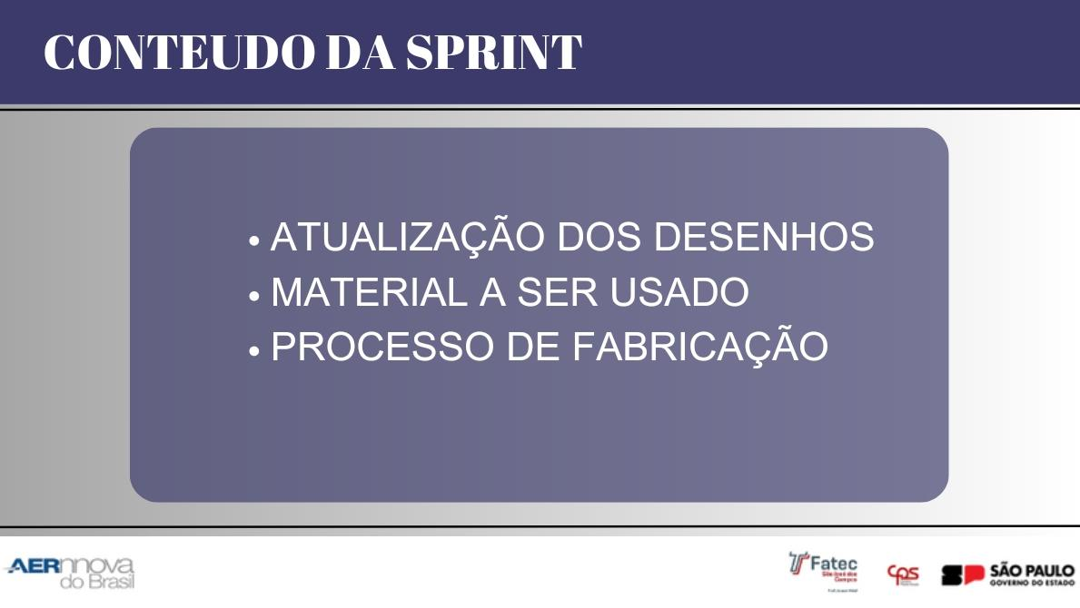
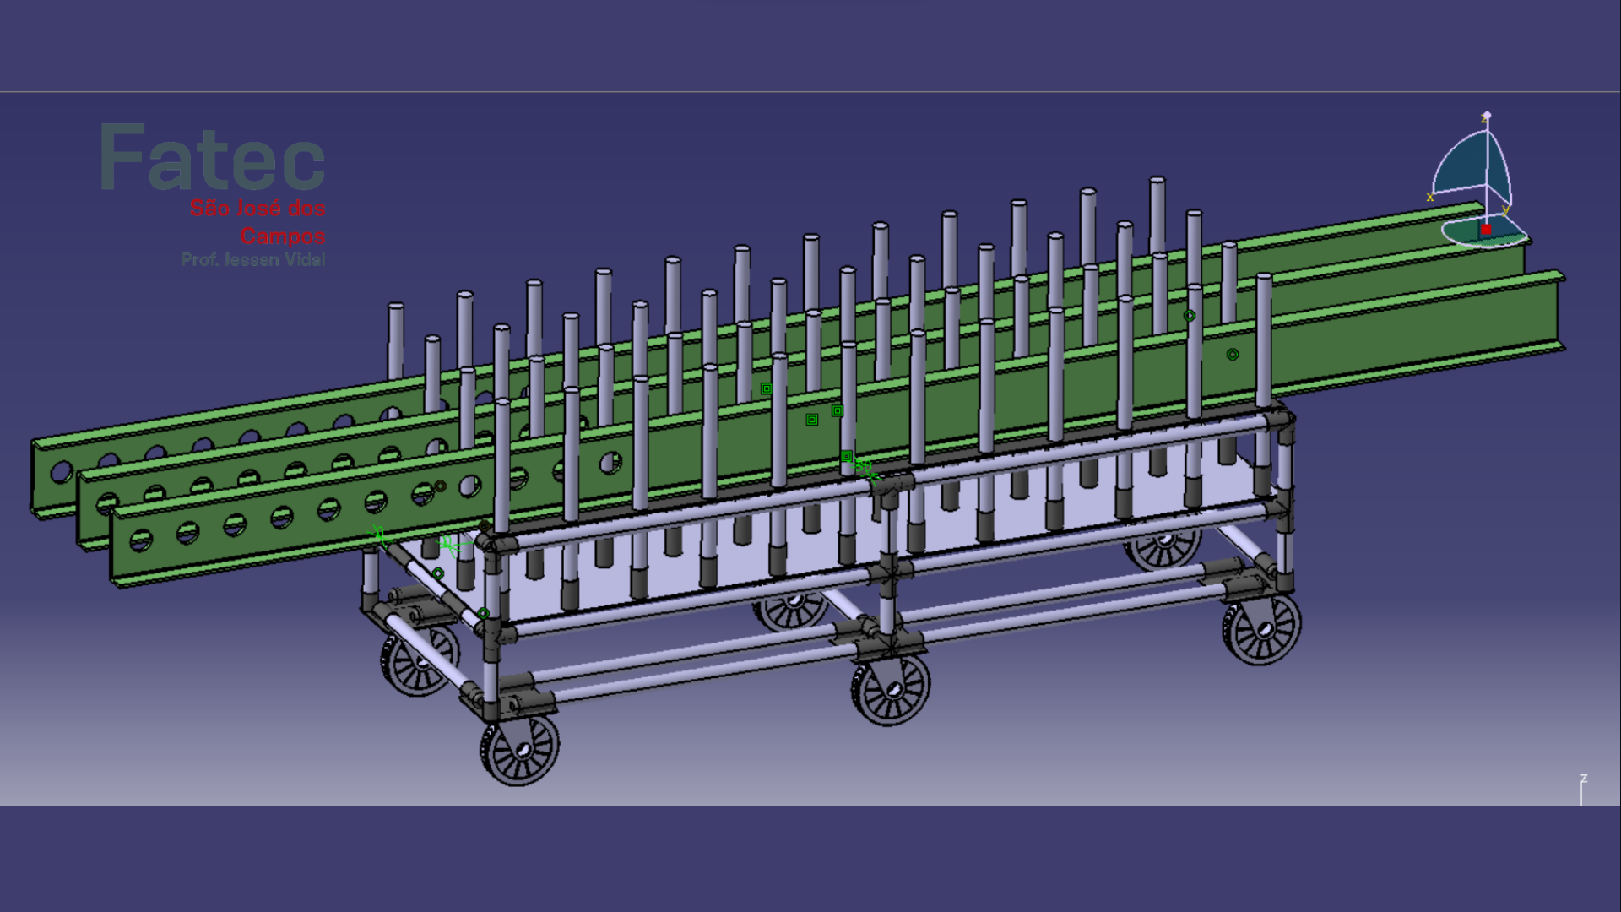
DESENHOS DO PROJETO
2
[1] Sprint 2 - Carro Transportador - Mateus, Cleison, Pedro, Marco e João
[2] Projeto Integrador - 5º Manutenção de Aeronaves
[3] Professor: Rodrigo Elias

Slide 4
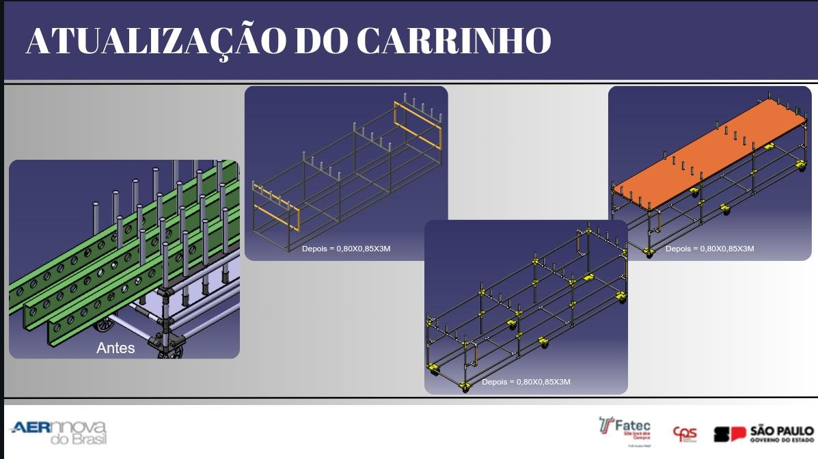
DESENHOS DO PROJETO
3
Atualização e Modificação dos Projetos no CATIA;
Dimensionamento Real;
Modificações (Segurança).
[1] Sprint 2 - Carro Transportador - Mateus, Cleison, Pedro, Marco e João
[2] Projeto Integrador - 5º Manutenção de Aeronaves
[3] Professor: Rodrigo Elias

Slide 5
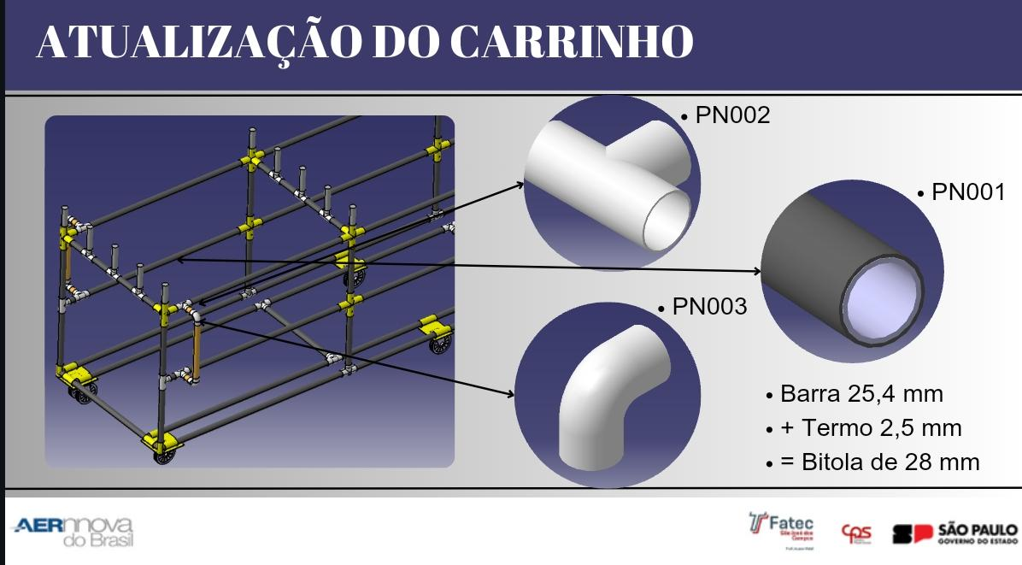
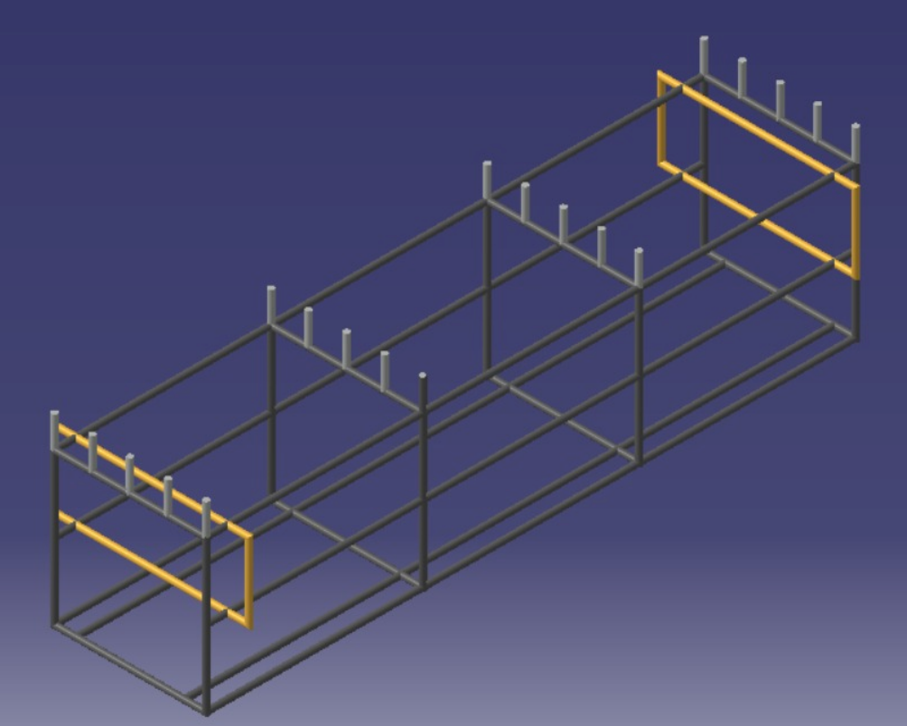
DESENHOS DO PROJETO
4
ESTRUTURA TUBULAR MODIFICADA;
CAPACIDADE PARA TRANSPORTAR 4 LONGARINAS;
DISPOSITIVOS DE SEPARAÇÃO ENTRE CADA LONGARINA.
[1] Sprint 2 - Carro Transportador - Mateus, Cleison, Pedro, Marco e João
[2] Projeto Integrador - 5º Manutenção de Aeronaves
[3] Professor: Rodrigo Elias

Slide 6
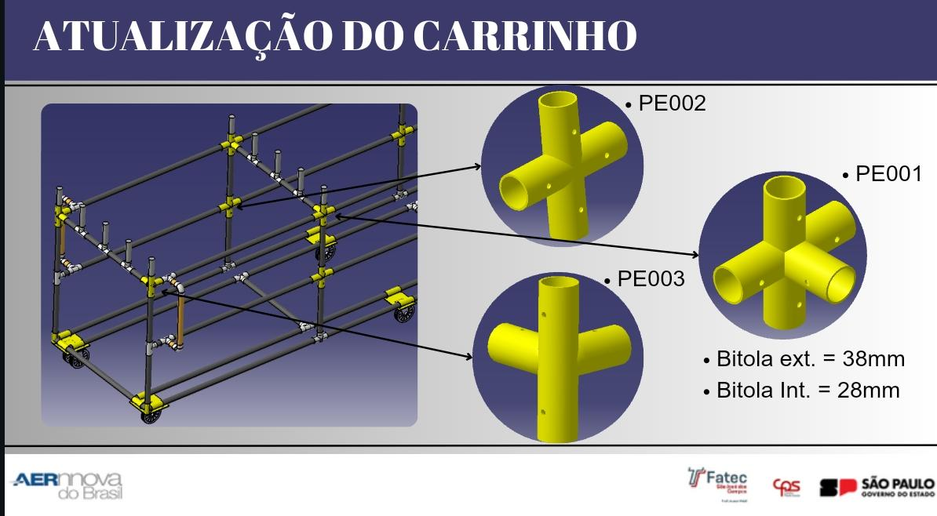
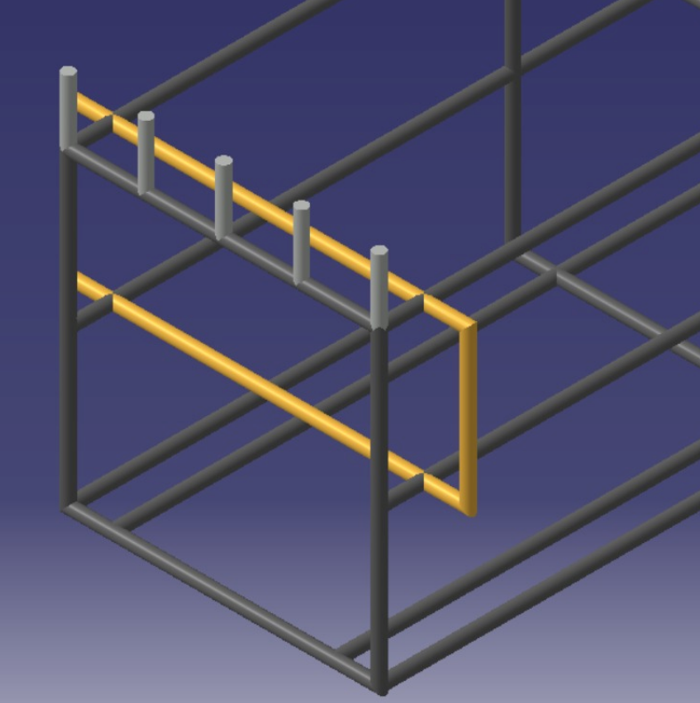
DESENHOS DO PROJETO
5
ESTRUTURA AMARELA REPRESENTANDO O LOCAL PARA APOIO DURANTE O TRANSPORTE DAS LONGARINAS
[1] Sprint 2 - Carro Transportador - Mateus, Cleison, Pedro, Marco e João
[2] Projeto Integrador - 5º Manutenção de Aeronaves
[3] Professor: Rodrigo Elias

Slide 7
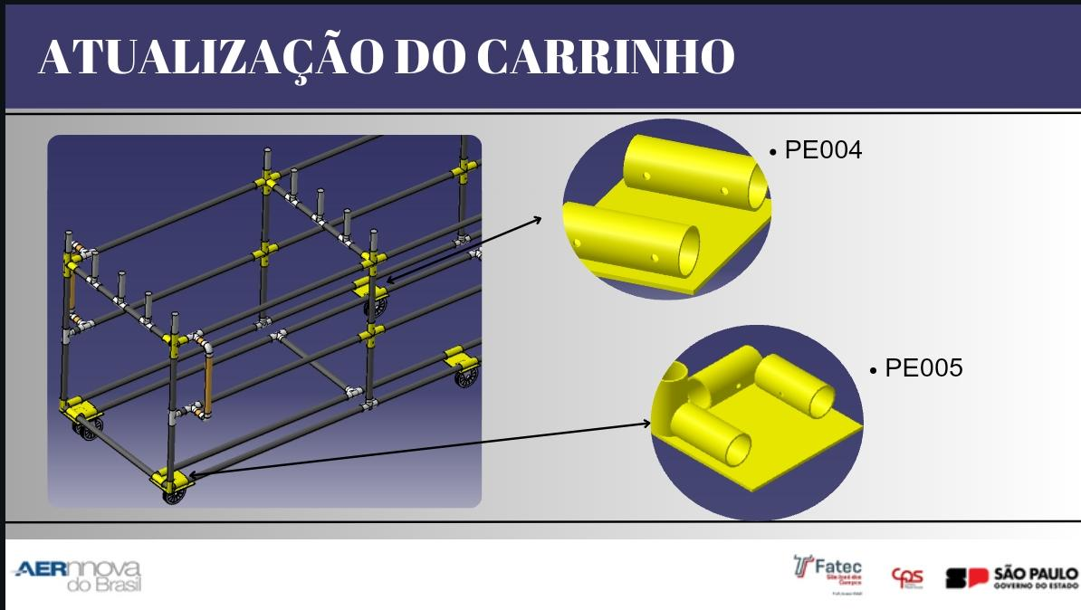
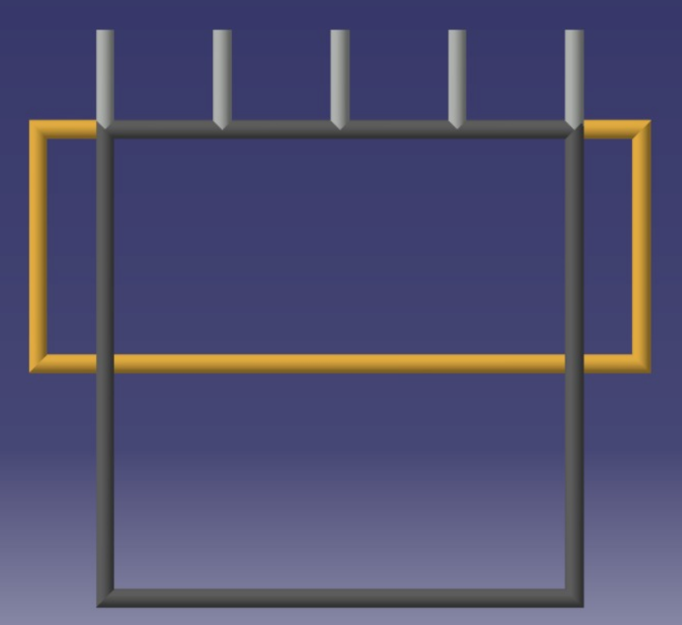
DESENHOS DO PROJETO
6
VISTA FRONTAL;
SUPORTE PARA MANUSEIO DO CARRO TRANSPORTADOR;
PROTEÇÃO NAS DIVISÓRIAS PARA NÃO DANIFICAR AS LONGARINAS POR ATRITO.
[1] Sprint 2 - Carro Transportador - Mateus, Cleison, Pedro, Marco e João
[2] Projeto Integrador - 5º Manutenção de Aeronaves
[3] Professor: Rodrigo Elias

Slide 8
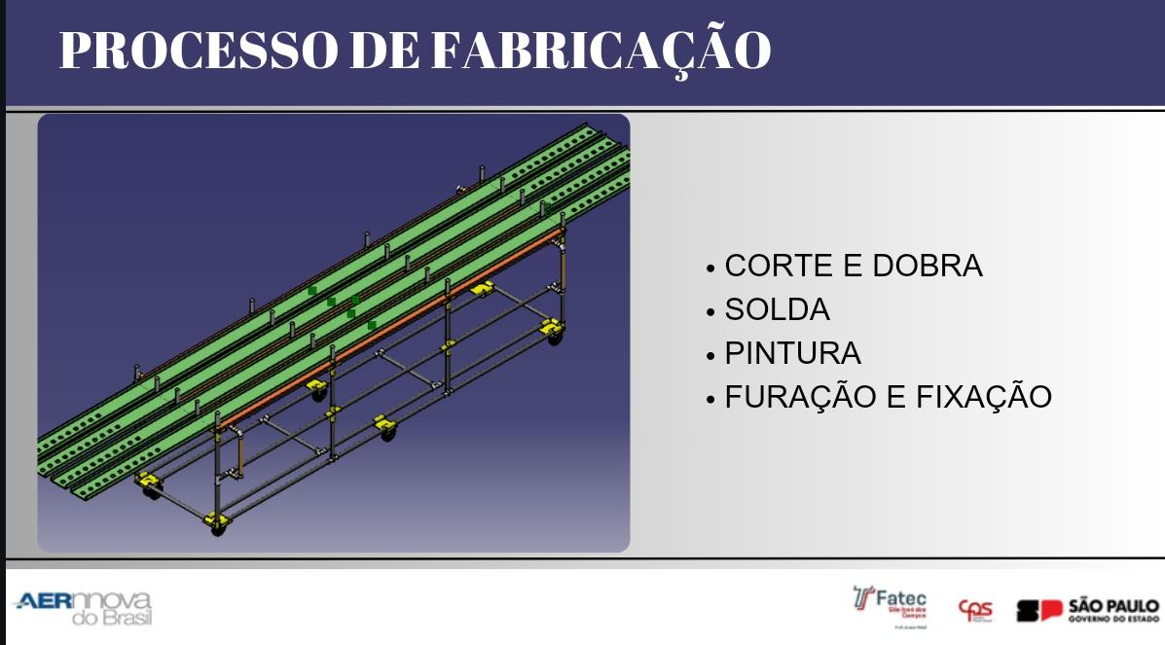
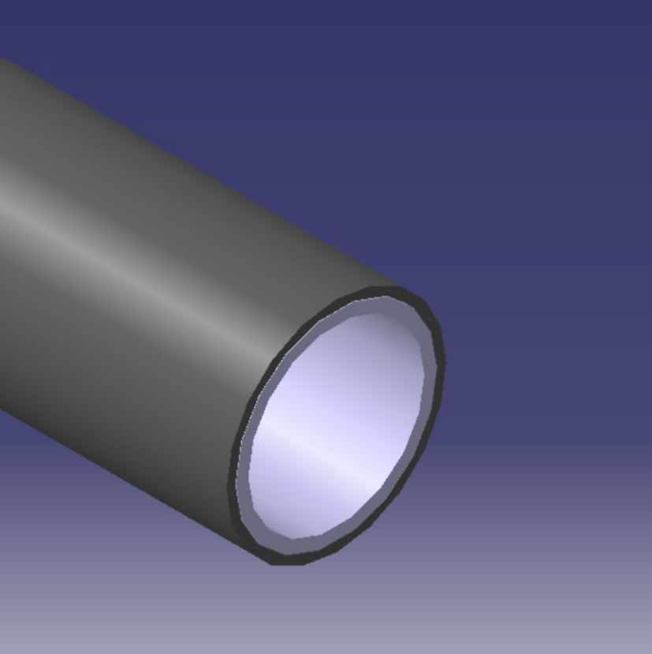
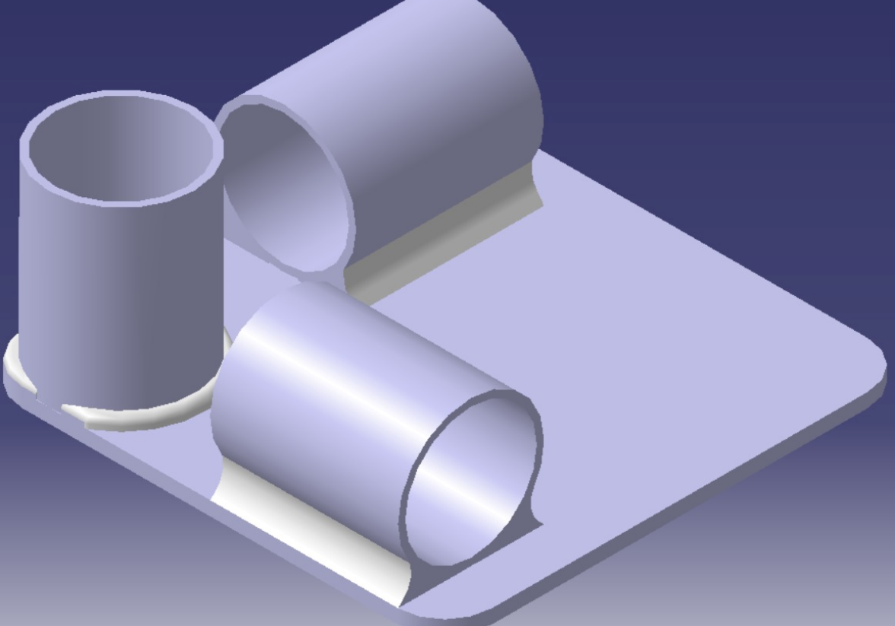
DESENHOS DO PROJETO
7
Desenvolvimento do Projeto - Modificações
[1] Sprint 2 - Carro Transportador - Mateus, Cleison, Pedro, Marco e João
[2] Projeto Integrador - 5º Manutenção de Aeronaves
[3] Professor: Rodrigo Elias

Slide 9
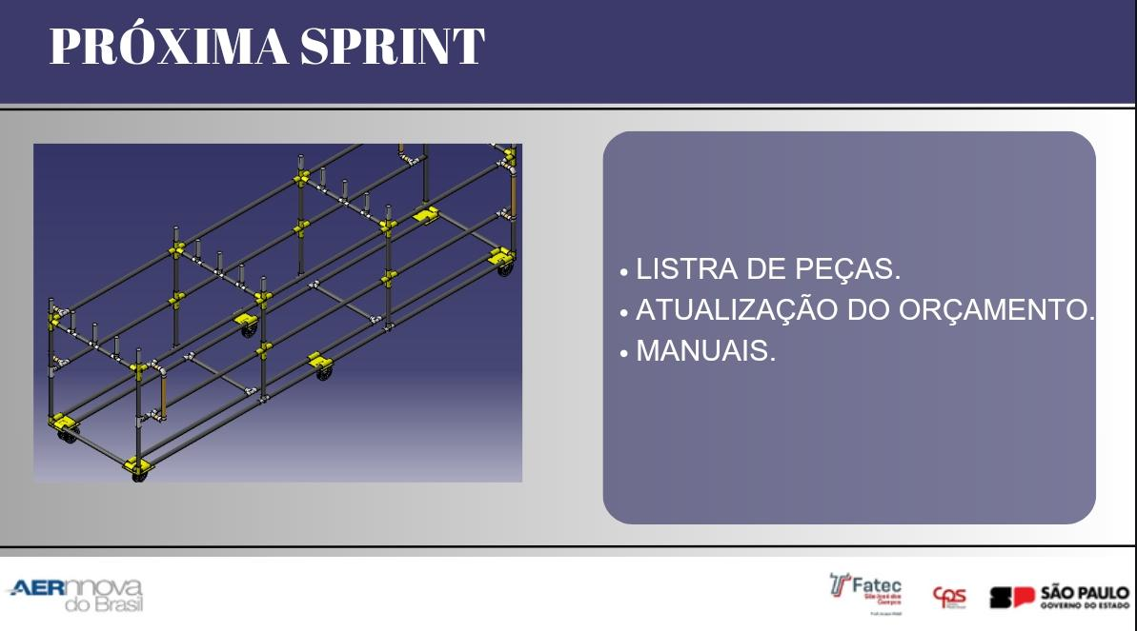

Slide 10
DESENHOS TÉCNICOS
8
Desenvolvimento dos desenhos técnicos conforme as modificações do projeto;
Desenvolvimento dos desenhos técnicos ilustrando cada part e assembly;
Construção do Spare Parts.
[1] Sprint 2 - Carro Transportador - Mateus, Cleison, Pedro, Marco e João
[2] Projeto Integrador - 5º Manutenção de Aeronaves
[3] Professor: Rodrigo Elias

Slide 11
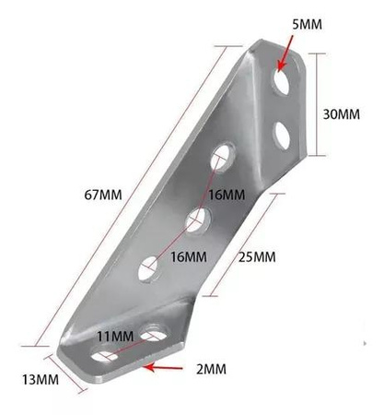
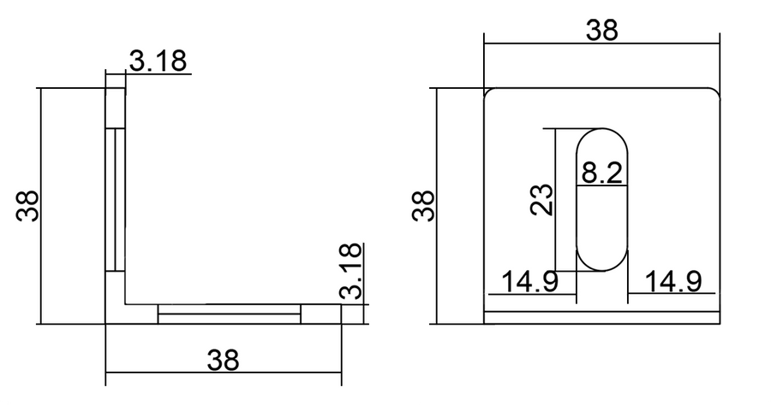
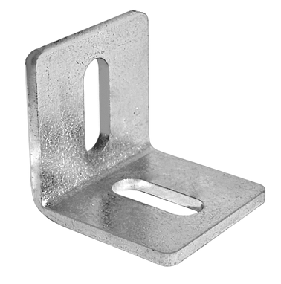
DESENHOS TÉCNICOS
9
Outra opção de carro transportador com a construção em base de Metalon;
Opções de construção: solda, parafusos;
[1] Sprint 2 - Carro Transportador - Mateus, Cleison, Pedro, Marco e João
[2] Projeto Integrador - 5º Manutenção de Aeronaves
[3] Professor: Rodrigo Elias

Slide 12
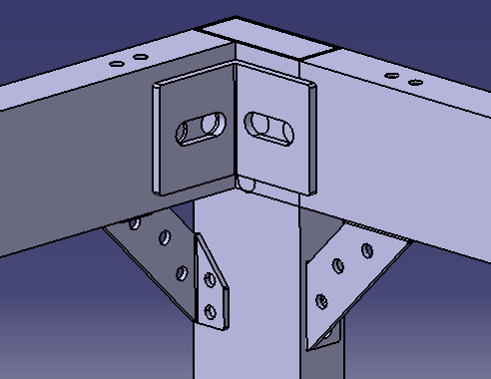
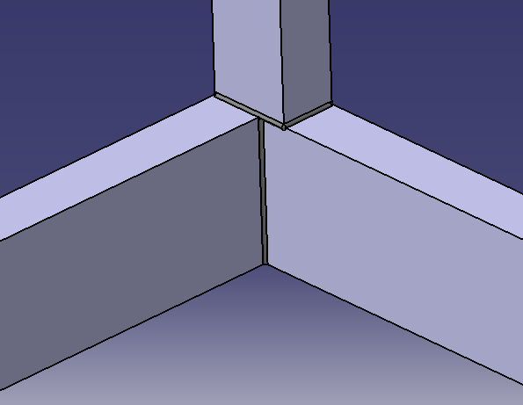
DESENHOS TÉCNICOS
10
Parafusos
Solda
[1] Sprint 2 - Carro Transportador - Mateus, Cleison, Pedro, Marco e João
[2] Projeto Integrador - 5º Manutenção de Aeronaves
[3] Professor: Rodrigo Elias

Slide 13
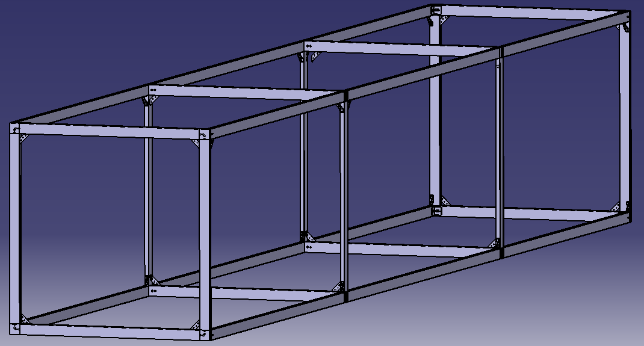
DESENHOS TÉCNICOS
11
Base do carro transportador parafusado
[1] Sprint 2 - Carro Transportador - Mateus, Cleison, Pedro, Marco e João
[2] Projeto Integrador - 5º Manutenção de Aeronaves
[3] Professor: Rodrigo Elias

Slide 14

COTAÇÃO - LOCKPIPE
12
COTAÇÃO DOS ÍTENS PELA EMPRESA LOCKPIPE
[1] Sprint 2 - Carro Transportador - Mateus, Cleison, Pedro, Marco e João
[2] Projeto Integrador - 5º Manutenção de Aeronaves
[3] Professor: Rodrigo Elias

Slide 15
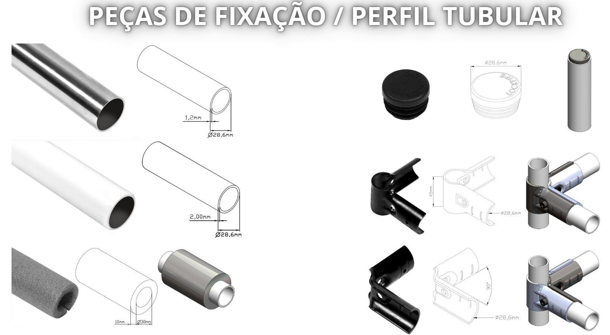
COTAÇÃO - LOCKPIPE
13
[1] Sprint 2 - Carro Transportador - Mateus, Cleison, Pedro, Marco e João
[2] Projeto Integrador - 5º Manutenção de Aeronaves
[3] Professor: Rodrigo Elias

Slide 16
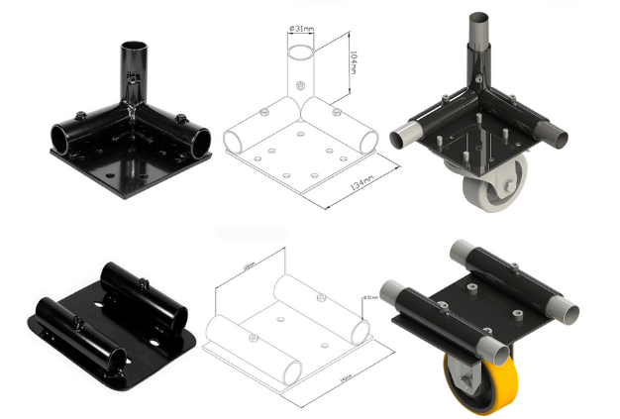
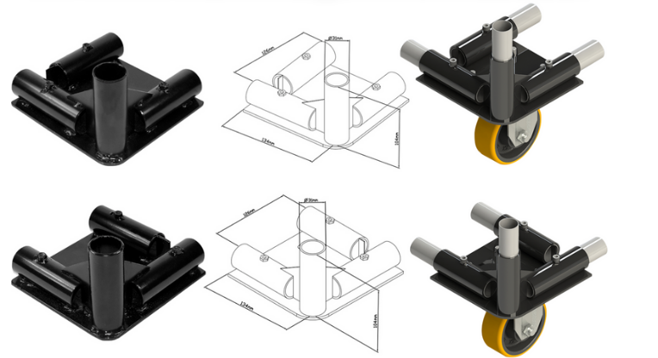
COTAÇÃO - LOCKPIPE
14
SUPORTE PARA FIXAÇÃO DOS RODÍZIOS
[1] Sprint 2 - Carro Transportador - Mateus, Cleison, Pedro, Marco e João
[2] Projeto Integrador - 5º Manutenção de Aeronaves
[3] Professor: Rodrigo Elias

Slide 17
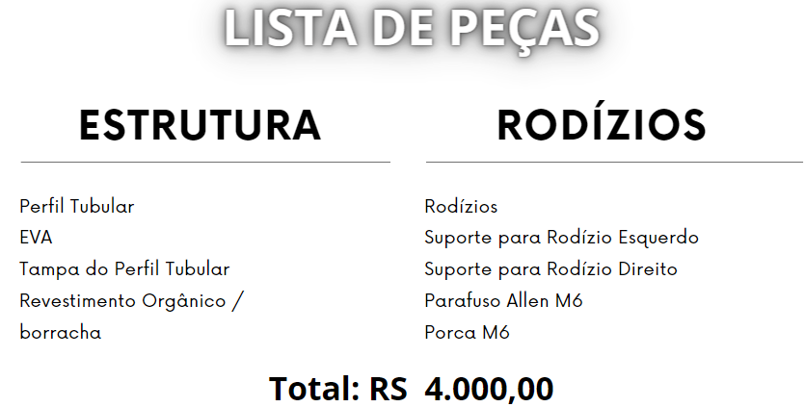


COTAÇÃO - LOCKPIPE
15
[1] Sprint 2 - Carro Transportador - Mateus, Cleison, Pedro, Marco e João
[2] Projeto Integrador - 5º Manutenção de Aeronaves
[3] Professor: Rodrigo Elias

Slide 18
COTAÇÃO - SECUNDÁRIA
16
COTAÇÃO POR ÍTENS SEPARADAMENTE
[1] Sprint 2 - Carro Transportador - Mateus, Cleison, Pedro, Marco e João
[2] Projeto Integrador - 5º Manutenção de Aeronaves
[3] Professor: Rodrigo Elias

Slide 19
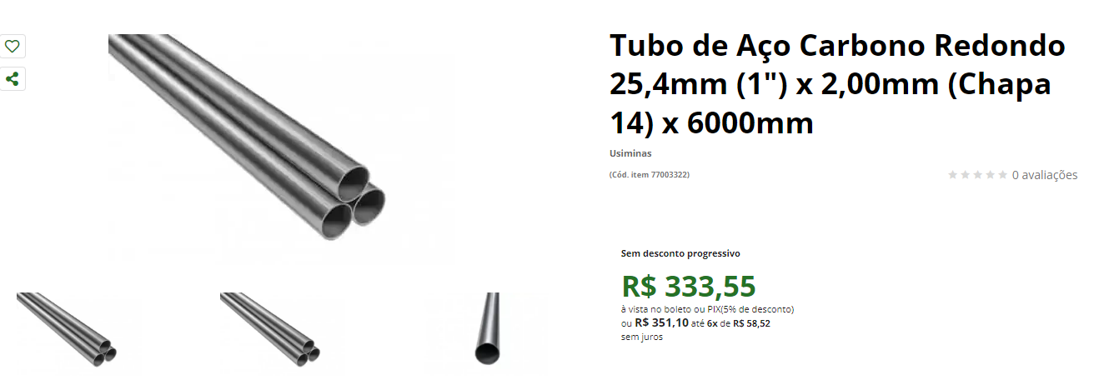

COTAÇÃO - SECUNDÁRIA
17
[1] Sprint 2 - Carro Transportador - Mateus, Cleison, Pedro, Marco e João
[2] Projeto Integrador - 5º Manutenção de Aeronaves
[3] Professor: Rodrigo Elias

Slide 20
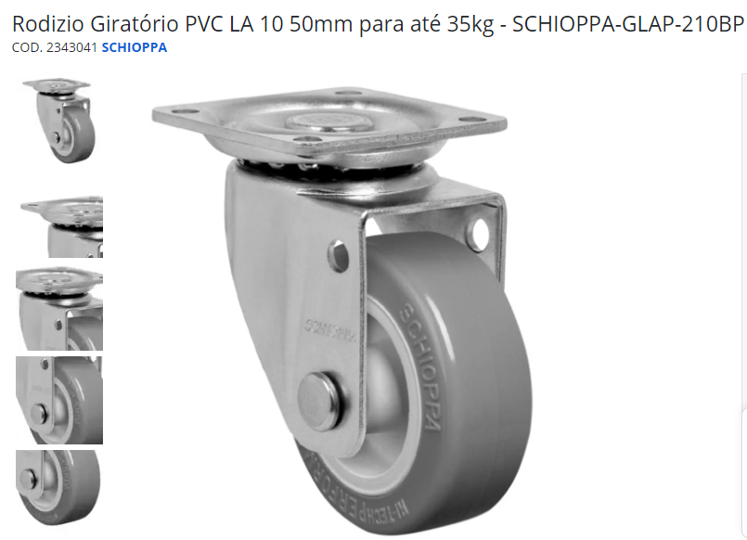


COTAÇÃO - SECUNDÁRIA
18
[1] Sprint 2 - Carro Transportador - Mateus, Cleison, Pedro, Marco e João
[2] Projeto Integrador - 5º Manutenção de Aeronaves
[3] Professor: Rodrigo Elias

Slide 21
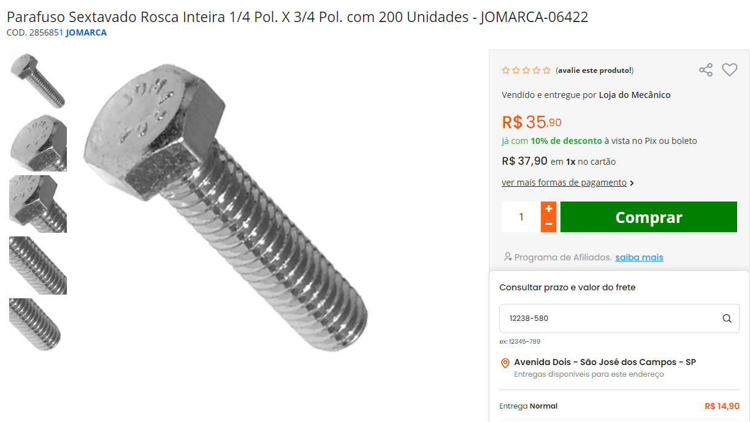
COTAÇÃO - SECUNDÁRIA
19
[1] Sprint 2 - Carro Transportador - Mateus, Cleison, Pedro, Marco e João
[2] Projeto Integrador - 5º Manutenção de Aeronaves
[3] Professor: Rodrigo Elias

Slide 22

COTAÇÃO - SECUNDÁRIA
20
[1] Sprint 2 - Carro Transportador - Mateus, Cleison, Pedro, Marco e João
[2] Projeto Integrador - 5º Manutenção de Aeronaves
[3] Professor: Rodrigo Elias

Slide 23
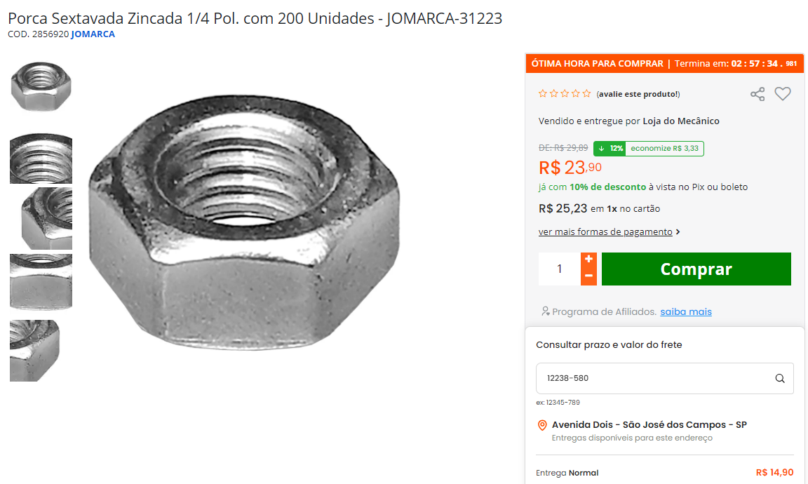
COTAÇÃO - SECUNDÁRIA
21
[1] Sprint 2 - Carro Transportador - Mateus, Cleison, Pedro, Marco e João
[2] Projeto Integrador - 5º Manutenção de Aeronaves
[3] Professor: Rodrigo Elias

Slide 24
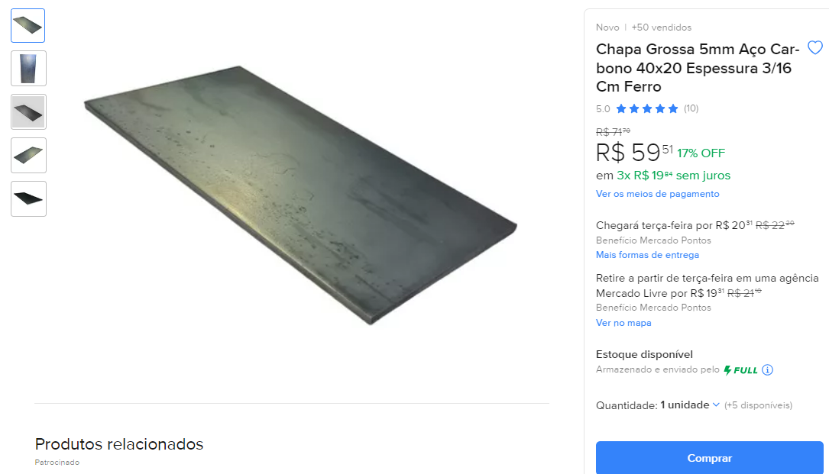

COTAÇÃO - SECUNDÁRIA
22
[1] Sprint 2 - Carro Transportador - Mateus, Cleison, Pedro, Marco e João
[2] Projeto Integrador - 5º Manutenção de Aeronaves
[3] Professor: Rodrigo Elias

Slide 25
COTAÇÃO - SECUNDÁRIA
23
SUPORTE PARA OS RODÍZIOS E CONEXÃO ESTRUTURAL
[1] Sprint 2 - Carro Transportador - Mateus, Cleison, Pedro, Marco e João
[2] Projeto Integrador - 5º Manutenção de Aeronaves
[3] Professor: Rodrigo Elias

Slide 26
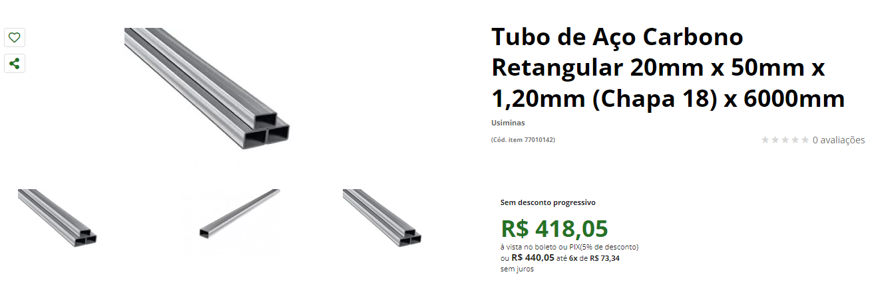
COTAÇÃO - SECUNDÁRIA
24
[1] Sprint 2 - Carro Transportador - Mateus, Cleison, Pedro, Marco e João
[2] Projeto Integrador - 5º Manutenção de Aeronaves
[3] Professor: Rodrigo Elias

Slide 27
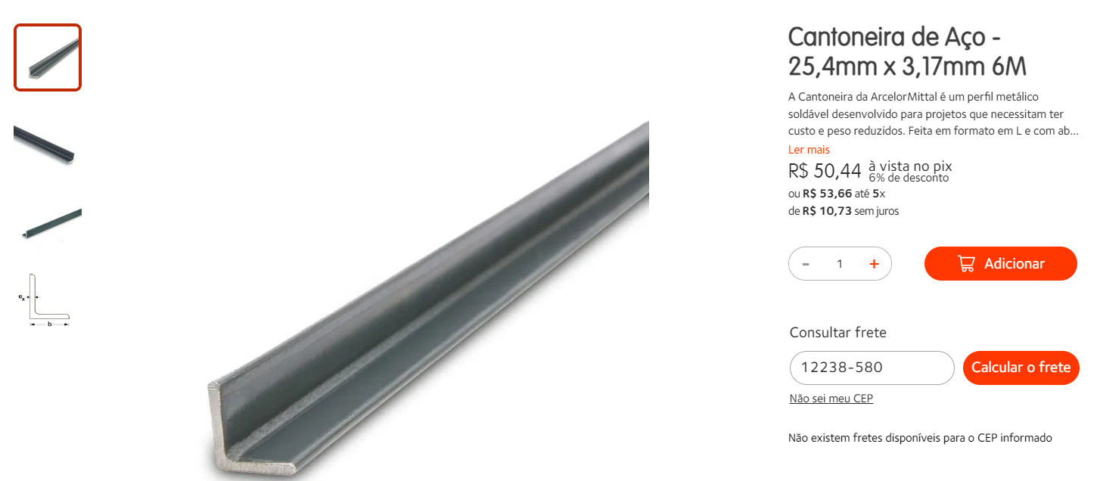

COTAÇÃO - SECUNDÁRIA
25
[1] Sprint 2 - Carro Transportador - Mateus, Cleison, Pedro, Marco e João
[2] Projeto Integrador - 5º Manutenção de Aeronaves
[3] Professor: Rodrigo Elias

Slide 28
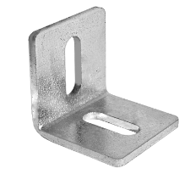


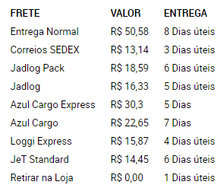
COTAÇÃO - SECUNDÁRIA
26
Cantoneira em Aço - Galvanizado - Perfil Base 40
[1] Sprint 2 - Carro Transportador - Mateus, Cleison, Pedro, Marco e João
[2] Projeto Integrador - 5º Manutenção de Aeronaves
[3] Professor: Rodrigo Elias

Slide 29

COTAÇÃO - SECUNDÁRIA
27
[1] Sprint 2 - Carro Transportador - Mateus, Cleison, Pedro, Marco e João
[2] Projeto Integrador - 5º Manutenção de Aeronaves
[3] Professor: Rodrigo Elias

Slide 30
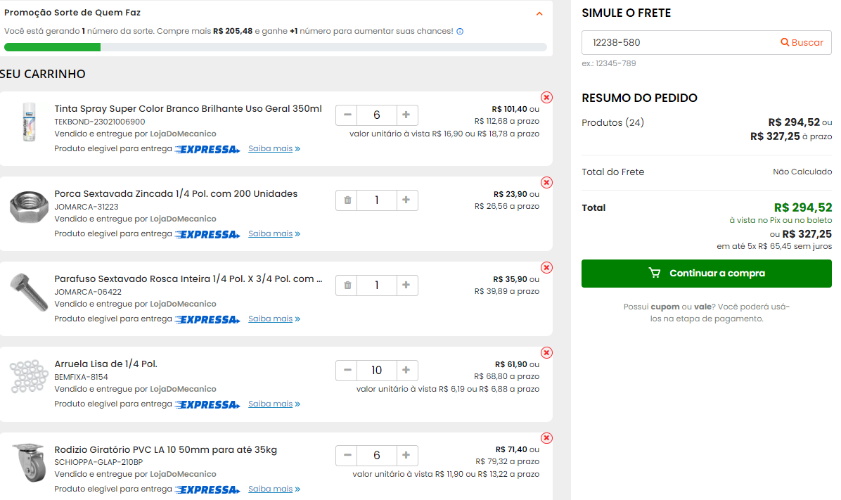
COTAÇÃO - SECUNDÁRIA
28
SOMATÓRIA DE COMPONENTES E ESTRUTURA TUBULAR
TOTAL: R$ 688,07
[1] Sprint 2 - Carro Transportador - Mateus, Cleison, Pedro, Marco e João
[2] Projeto Integrador - 5º Manutenção de Aeronaves
[3] Professor: Rodrigo Elias

Slide 31
COTAÇÃO - SECUNDÁRIA
29
SOMATÓRIA DE COMPONENTES E ESTRUTURA RETANGULAR
TOTAL: R$ 823,01 á R$ 919,01
[1] Sprint 2 - Carro Transportador - Mateus, Cleison, Pedro, Marco e João
[2] Projeto Integrador - 5º Manutenção de Aeronaves
[3] Professor: Rodrigo Elias

Slide 32


COMPARAÇÃO DE COTAÇÕES
30
COTAÇÃO LOCKPIPE
R$ 4.000,00
COTAÇÃO SECUNDÁRIA
R$ 688,07 á R$ 919,01
[1] Sprint 2 - Carro Transportador - Mateus, Cleison, Pedro, Marco e João
[2] Projeto Integrador - 5º Manutenção de Aeronaves
[3] Professor: Rodrigo Elias

Slide 33
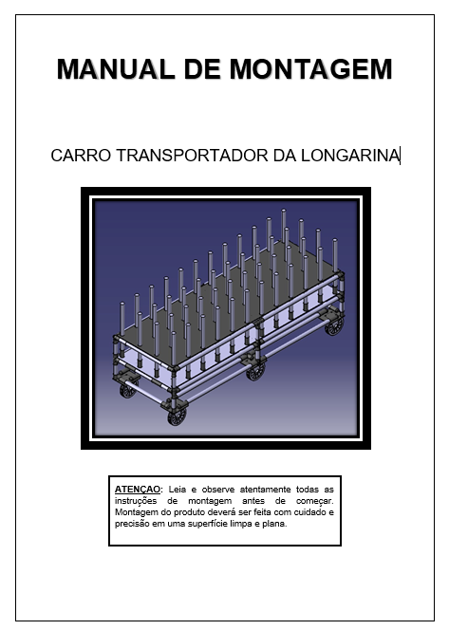
MANUAL DE MONTAGEM
31
ESTRUTURA
MATERIAIS UTILIZADOS
FERRAMENTAS DE MONTAGEM
DESCRIÇÃO DE MONTAGEM
CUIDADOS DURANTE A MONTAGEM
[1] Sprint 2 - Carro Transportador - Mateus, Cleison, Pedro, Marco e João
[2] Projeto Integrador - 5º Manutenção de Aeronaves
[3] Professor: Rodrigo Elias

Slide 34
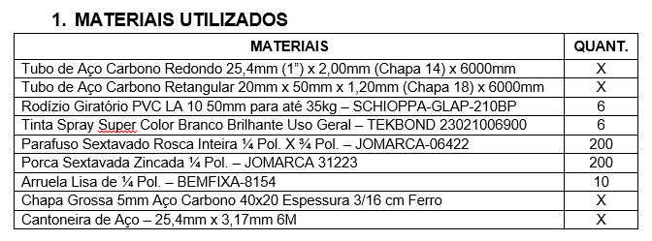
MANUAL DE MONTAGEM
32
ESTRUTURA
MATERIAIS UTILIZADOS
1º capítulo do manual apresentando os materiais e sua quantidade necessária para a montagem do carro transportador da longarina.
[1] Sprint 2 - Carro Transportador - Mateus, Cleison, Pedro, Marco e João
[2] Projeto Integrador - 5º Manutenção de Aeronaves
[3] Professor: Rodrigo Elias

Slide 35

MANUAL DE INSTRUÇÕES
33
MANUSEIO DO CARRO TRANSPORTADOR
Respeitar capacidade máxima de Carga;
Utilização de EPI’s;
Ergonomia adequada.
[1] Sprint 2 - Carro Transportador - Mateus, Cleison, Pedro, Marco e João
[2] Projeto Integrador - 5º Manutenção de Aeronaves
[3] Professor: Rodrigo Elias

Slide 36

MANUAL DE INSTRUÇÕES
34
CUIDADOS NA MANUTENÇÃO
Inspeção preventiva antes da utilização do dispositivo;
Inspeção Programada para realizar a verificação dos componentes e estrutura do carro transportador.
[1] Sprint 2 - Carro Transportador - Mateus, Cleison, Pedro, Marco e João
[2] Projeto Integrador - 5º Manutenção de Aeronaves
[3] Professor: Rodrigo Elias

Slide 37

MANUAL DE INSTRUÇÕES
35
DESENVOLVIMENTO DO MANUAL DE INSTRUÇÕES;
DISPONIBILIZAR EM PDF.
[1] Sprint 2 - Carro Transportador - Mateus, Cleison, Pedro, Marco e João
[2] Projeto Integrador - 5º Manutenção de Aeronaves
[3] Professor: Rodrigo Elias

Slide 38
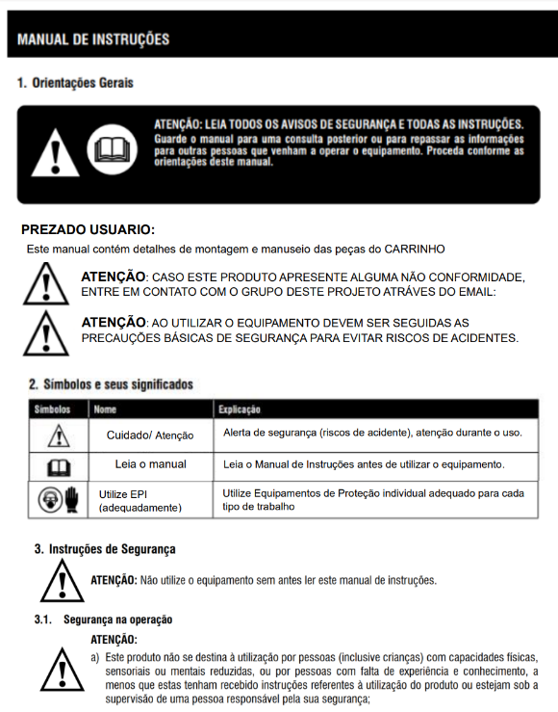
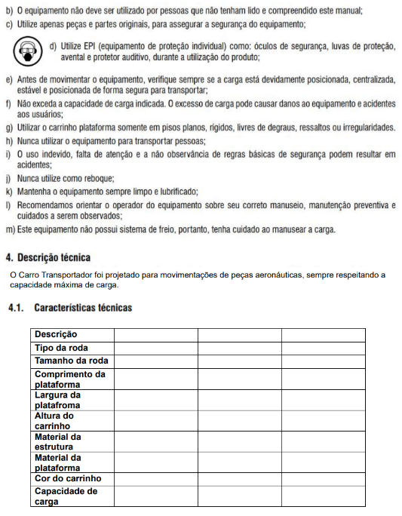
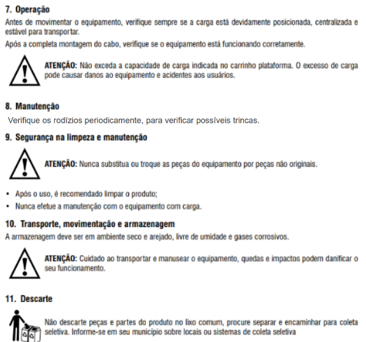
MANUAL DE INSTRUÇÕES
36
[1] Sprint 2 - Carro Transportador - Mateus, Cleison, Pedro, Marco e João
[2] Projeto Integrador - 5º Manutenção de Aeronaves
[3] Professor: Rodrigo Elias

Slide 39
OBRIGADO PELA ATENÇÃO
GRUPO 3 AEROMILENIUM

